Slide 1
Entwicklung eines SYCL-Backends für die Alpaka-Bibliothek und dessen Evaluation mit Schwerpunkt auf FPGAs
Jan Stephan
Fakultät Informatik // Institut für Technische Informatik
Seniorprofessor Dr.-Ing. habil. Rainer G. Spallek
Verteidigung der Diplomarbeit
17. Dezember 2019

Slide 2
Gliederung
Motivation und Ziel
FPGAs als Beschleuniger
Einsatzzwecke
Programmierung
Die SYCL-Spezifikation
Die Alpaka-Bibliothek
Implementierung des SYCL-Backends
Struktur
Probleme
Ergebnisse
Nutzbarkeit
Performanz
Fazit

Slide 3
Motivation und Ziel

Slide 4
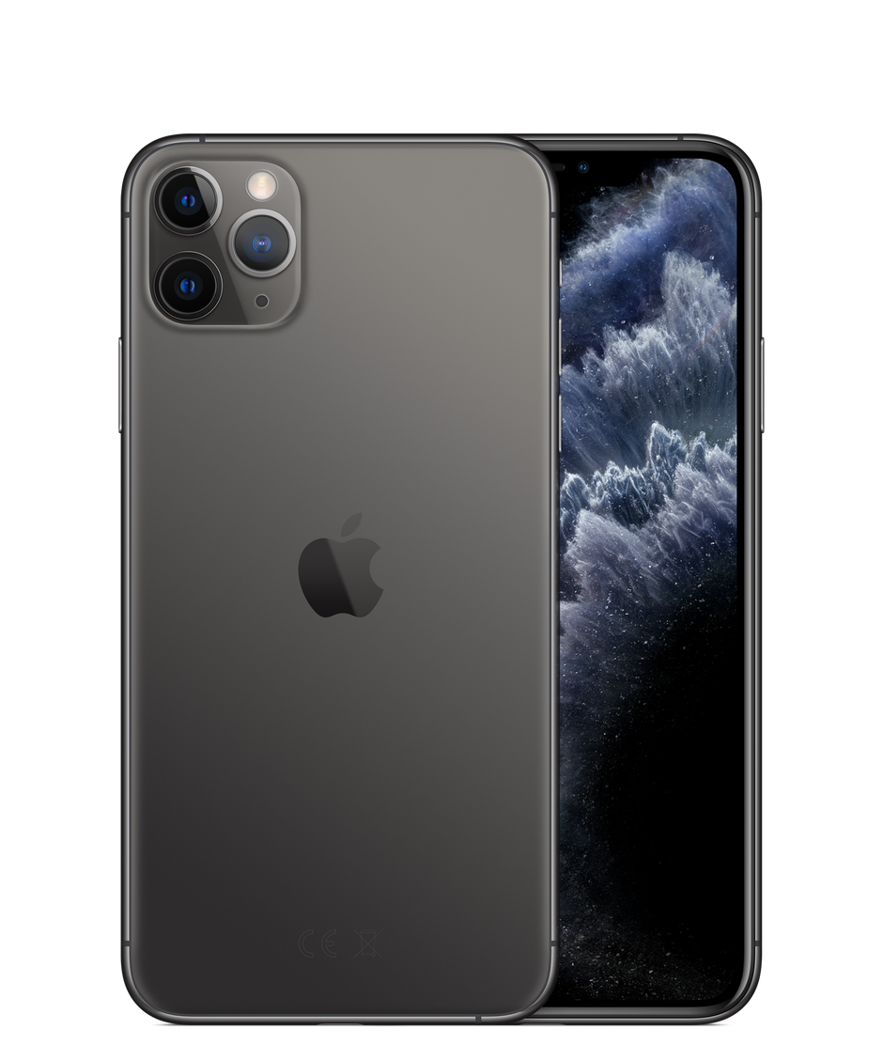
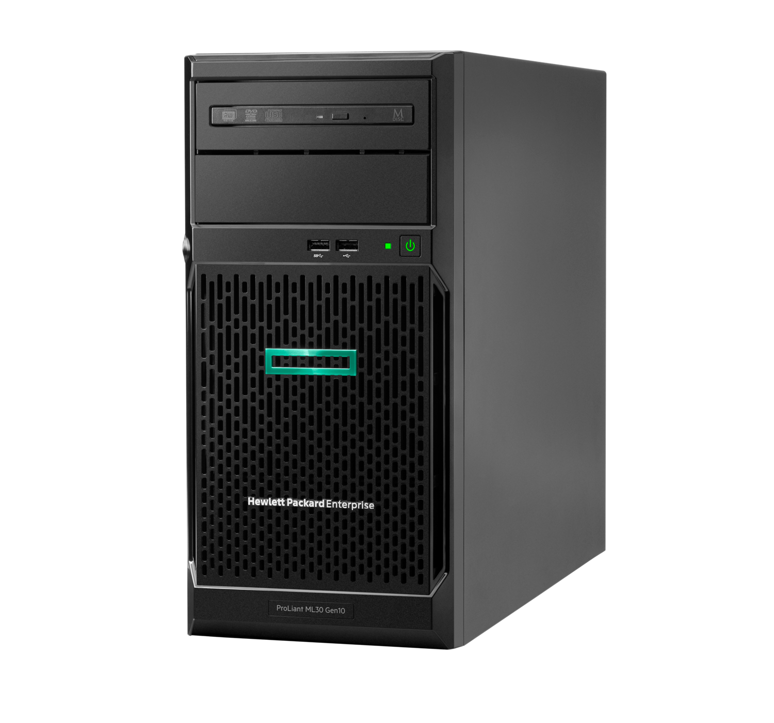

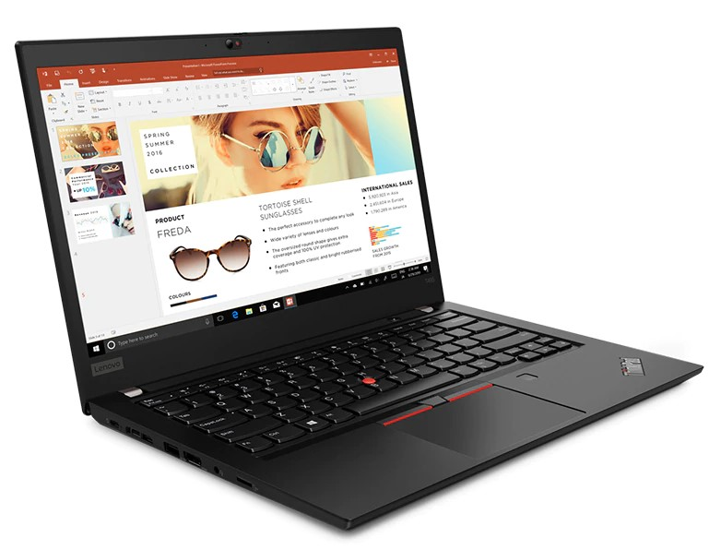
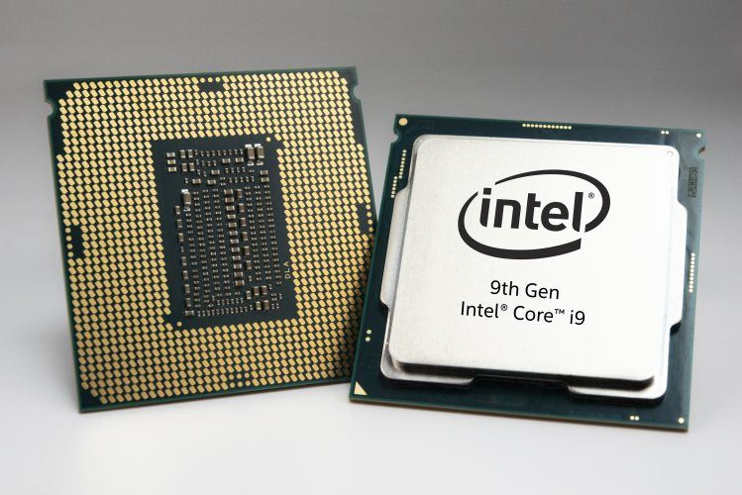
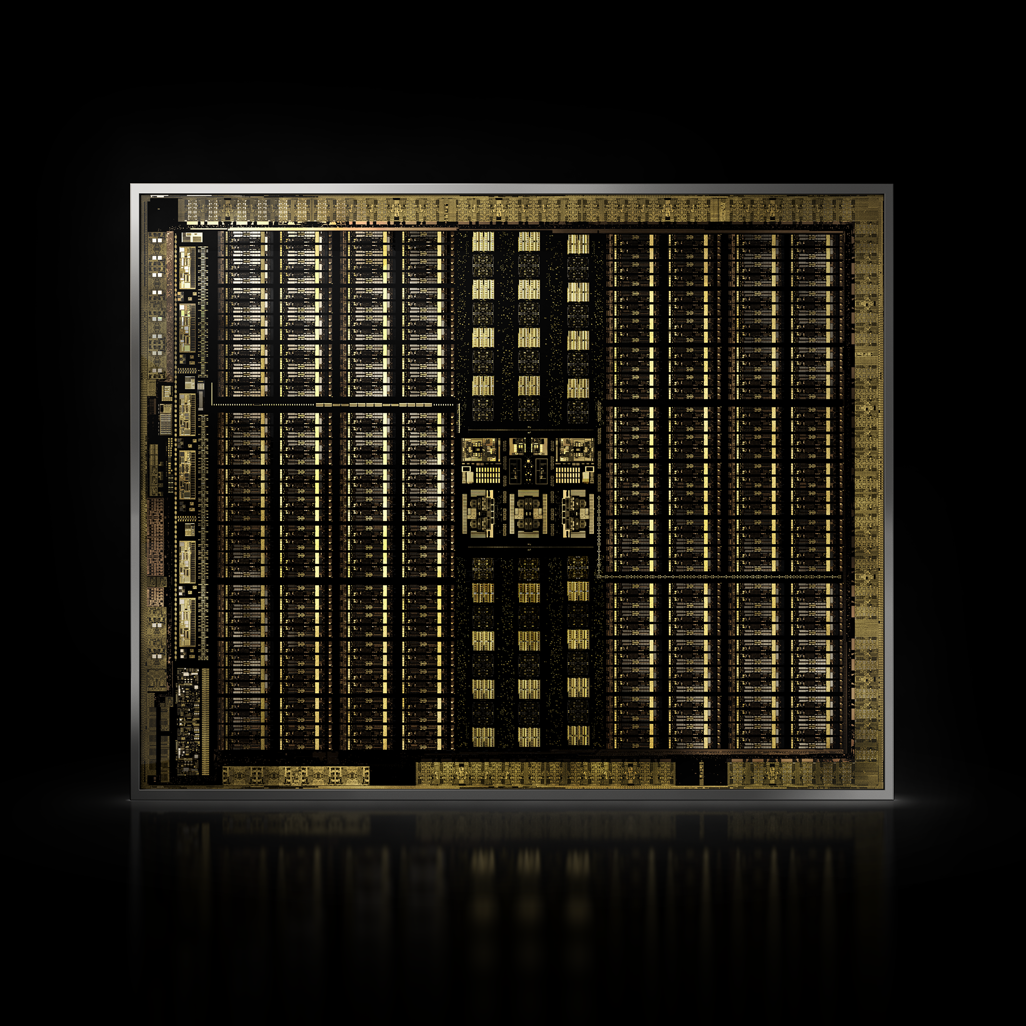
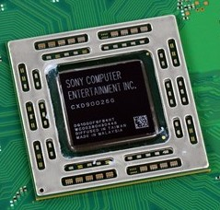
Motivation
lenovo.com/de/de/laptops/thinkpad/t-series/
T495/p/22TP2TTT495
apple.com/de/shop/buy-iphone/
iphone-11-pro/
https://www.hpe.com/de/de/
servers/tower-servers.html
https://www.rewards.sony.com/
ps4-game-system-1tb-pro/3003346.html
https://www.extremetech.com/extreme/
171375-reverse-engineered-ps4-apu-reveals-
the-consoles-real-cpu-and-gpu-specs
newsroom.intel.de/news-releases/intel-announces-worlds-best-
gaming-processor-new-9th-gen-intel-core-i9-9900k
nvidia.com/de-de/design-visualization/
technologies/turing-architecture/

Slide 5
Motivation
GPUs sind Beschleuniger!
Spezialisierte Hardware
Datenparallele Algorithmen
Weitere Beschleunigertypen:
CPUs mit besonders vielen Kernen (AMD EPYC)
GPU-ähnlich (NVIDIA Tesla)
Hybride (Intel Xeon Phi)
Problem: Allzweck-Hardware
Nicht für jede Anwendung ideal

Slide 6
Motivation
Lösung: problemspezifische Hardware?
Application-specific integrated circuit (ASIC)
Hohe Produktionskosten → erst ab hohen Stückzahlen interessant
Fertige Hardware schwer anpassbar
Dynamisch konfigurierbare Hardware
field programmable gate array (FPGA)
Frei verschaltbare Komponenten (Logikfunktionen, Speicher, …)
Schaltungen beliebig austauschbar
Langsamer als ASICs
Synthese: Algorithmus → Schaltung

Slide 7







Motivation
Problem: Programme nicht portabel
GPUs: CUDA (seit 2005, nur NVIDIA)
CPUs: OpenMP (seit 1997) & Intrinsiken
FPGAs: Hochsprachen-Dialekte (seit 2011)
Khronos: einheitliche API-Standards
2008: Open Computing Language (OpenCL)
2015: SYCL (FPGA-Unterstützung)
Abstrahierende Bibliotheken
Beispiel: Kokkos (seit 2014, keine FPGA-Unterstützung)
Beispiel: Alpaka (seit 2015, keine FPGA-Unterstützung)
openmp.org
xilinx.com/products/design-tools/vivado.html
developer.nvidia.com/
language-solutions
khronos.org/assets/utilities/retrieveFile.php?d=sycl&t=logopacks
khronos.org/blog/
opencl-2.2-maintenance-
update-released
kokkos.org
github.com/ComputationalRadiationPhysics/alpaka

Slide 8
Ziel
Untersuchung des SYCL-Standards
Existierende Implementierungen
Nutzbarkeit
FPGA-Schwerpunkt
Entwicklung eines Alpaka-SYCL-Backends
Analyse der Schwierigkeiten und Unzulänglichkeiten
Einschätzung der Leistungsfähigkeit
Verifizierung durch reale Anwendung

Slide 9
FPGAs als Beschleuniger

Slide 10
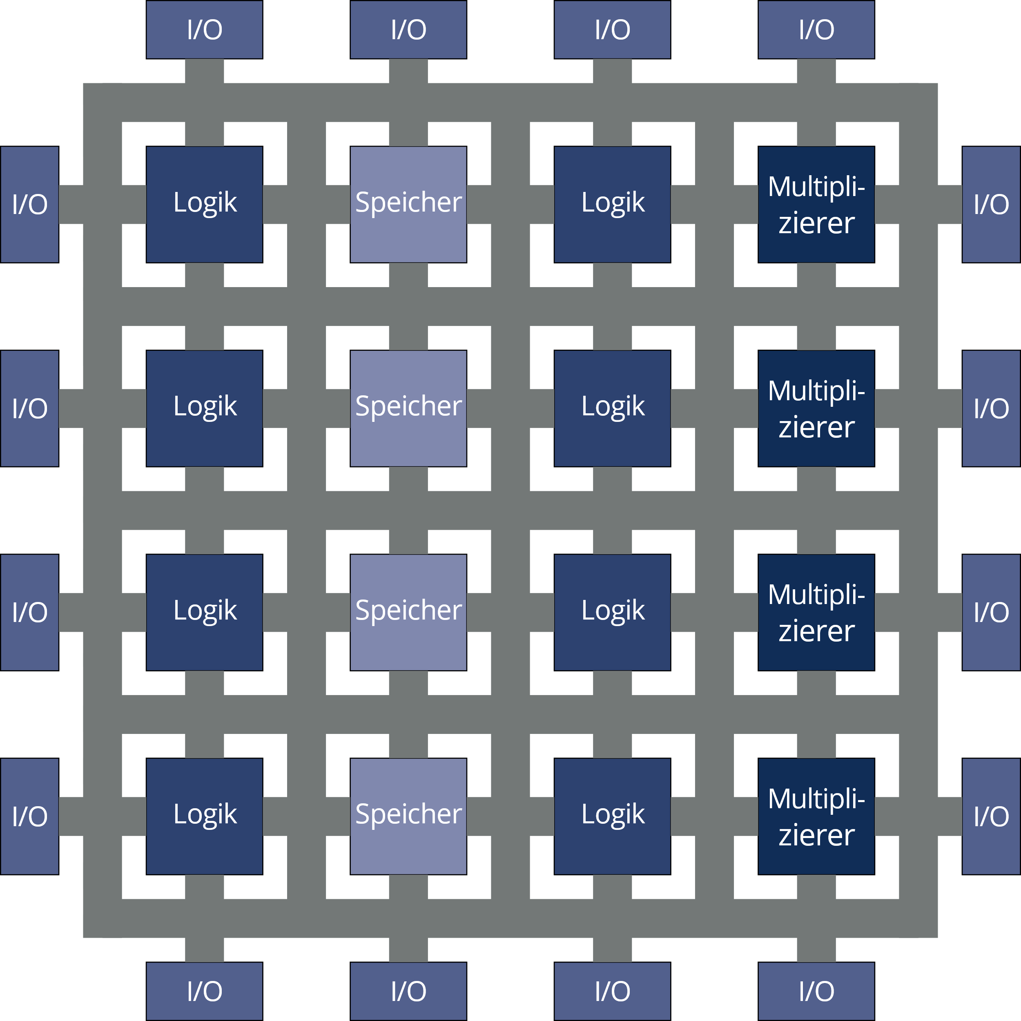
FPGAs als Beschleuniger
Aufbau
Logikzellen mit geringer Komplexität
Regelmäßige spaltenweise Feldstruktur
Programmierbare Verdrahtungen
Puffer für Ein- und Ausgabe (I/O)
Weitere Elemente (Speicher, Multiplizierer, …)
Moderne FPGAs (Xilinx Virtex UltraScale+)
Configurable logic block (CLB)
Input/output block (IOB)
Block RAM (36 kbit, paralleler Zugriff)
UltraRAM (288 kbit, kein paralleler Zugriff)
Digital signal processor (DSP)
Clock management tile (CMT)
Nach [HS10], S. 10-14

Slide 11
FPGAs als Beschleuniger
Xilinx XCU200
Aufteilung in drei super logic regions (SLR)
Zugriff auf Off-Chip-Speicher (DRAM)
Dynamische Region für Programmierer
Statische Region für Laufzeitumgebung
111.500 CLBs
1706 Block RAMs
800 UltraRAMs
5867 DSPs
dynamische Region
SLR2
dynamische Region
statische Region
SLR1
dynamische Region
SLR0
nach Xil19a, S. 5

Slide 12
FPGAs als Beschleuniger Einsatzzwecke
Schaltungsentwurf
Rapid prototyping für integrierte Schaltkreise
Einfache Fehlerbehebung
Schaltkreise in kleiner Stückzahl
Einstiegskosten geringer als bei ASICs
Höhere Kosten pro Stück bei größeren Produktionsvolumen
Microsoft: Inferenz tiefer neuraler Netzwerke [Fow+18, Chu+18]
Trainierte Netzwerke als Schaltung
Microsoft: FPGAs als Netzwerkkarten [Fir+18]
Amazon: FPGA-Cloud-Instanzen [Ama]
FPGAs als Beschleuniger [Di+17]

Slide 13
FPGAs als Beschleuniger Programmierung

Slide 14
Die SYCL-Spezifikation

Slide 15
Die Alpaka-Bibliothek

Slide 16
Implementierung des SYCL-Backends

Slide 17
Ergebnisse

Slide 18
Ergebnisse Nutzbarkeit // Übersicht
Implementierung | Nutzbarkeit mit Alpaka
ComputeCpp | Nicht nutzbar (fehlerhaft)
Intel | Nutzbar
Xilinx | Nicht nutzbar (fehlerhaft)
hipSYCL | Nicht nutzbar (unvollständig)
sycl-gtx | Nicht nutzbar (unvollständig)

Slide 19
Ergebnisse Nutzbarkeit // ComputeCpp
Verwendete Version: ComputeCpp 1.1.5 Community Edition
Problem: Zeiger
template <typename T>
void f(T* ptr);
auto x = 42;
f(&x); // void f(int* ptr);
auto ptr = sycl_accessor.get_pointer();
f(ptr); // void f(__global int* ptr);
std::is_same_v<int*, decltype(ptr)>; // false
__global int* ptr2 = nullptr; // Syntaxfehler

Slide 20
Ergebnisse Nutzbarkeit // Xilinx
Verwendete Softwareversionen:
github.com/triSYCL/sycl, sycl/unified/next-Zweig, Commit #dfb95af
SDAccel 2019.1
XRT 2.2
xilinx-u200-xdma & xilinx-u200-xdma-dev für Ubuntu 18.04 (Version 201830.2-2580015)
Problem #1: Mathematikfunktionen
Compiler generiert fehlerhafte Instruktionen
Manche Funktionen führen zu Compiler-Absturz
rsqrt(double)

Slide 21
Ergebnisse Nutzbarkeit // Xilinx
Problem #2: benutzerdefinierte Strukturen
struct coord
{
std::size_t x;
std::size_t y;
};
struct kernel
{
operator()()
{
auto c = coord{42, 42}; // Compiler-Absturz
}
};

Slide 22
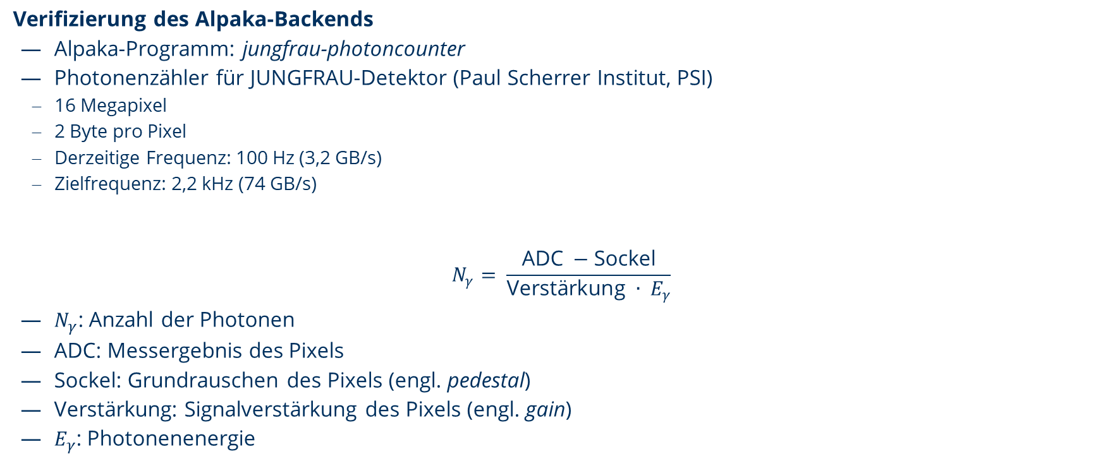
Ergebnisse Performanz // Verifizierung
Verifizierung des Alpaka-Backends
Alpaka-Programm: jungfrau-photoncounter
Photonenzähler für JUNGFRAU-Detektor (Paul Scherrer Institut, PSI)
16 Megapixel
2 Byte pro Pixel
Derzeitige Frequenz: 100 Hz (3,2 GB/s)
Zielfrequenz: 2,2 kHz (74 GB/s)
$$N_{γ}= \frac{\text{ADC} −\text{Sockel}}{\text{Verst}\text{ä}\text{rkung} ∙ E_{γ}}$$
$N_{γ}$: Anzahl der Photonen
ADC: Messergebnis des Pixels
Sockel: Grundrauschen des Pixels (engl. pedestal)
Verstärkung: Signalverstärkung des Pixels (engl. gain)
$E_{γ}$: Photonenenergie

Slide 23
Ergebnisse Performanz // Verifizierung

Slide 24
Ergebnisse Performanz // Compile-Zeit

Slide 25
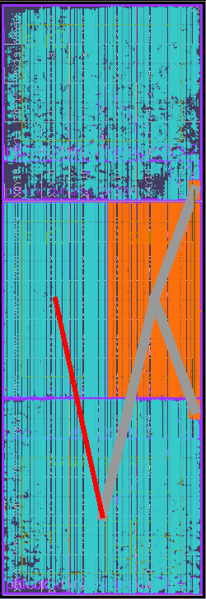
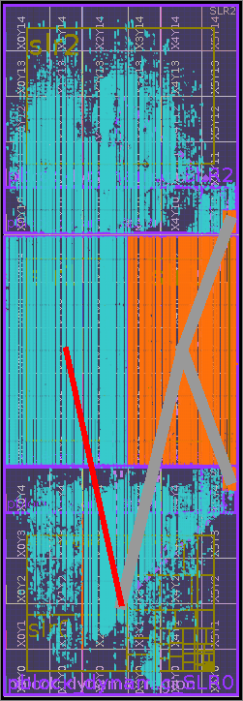
Ergebnisse Performanz // Ressourcenverbrauch
int
float

Slide 26
Fazit

Slide 27
Literatur

Slide 28
Literatur
[Ama] Amazon Web Services, Inc. Amazon EC2 F1-Instances. URL: https://aws.amazon.com/de/ec2/instance- types/f1/ (besucht am 22.11.2019)
[Chu+18] Eric Chung u.a. „Serving DNNs in Real Time at Datacenter Scale with Project Brainwave“. In: IEEE Micro Jahrgang 38. Ausgabe 2 (März 2018), S. 8 – 20. DOI: 10.1109/MM.2018.022071131
[Di+17] Lorenzo Di Tucci u.a. „The Role of CAD Frameworks in Heterogeneous FPGA-Based Cloud Systems“. In: IEEE 35th International Conference on Computer Design. Nov. 2017, S. 423 – 426. DOI: 10.1109/ICCD.2017.75
[Fir+18] Daniel Firestone u.a. „Azure Accelerated Networking: SmartNICs in the Public Cloud“. In: 15th USENIX Symposium on Networked Systems Design and Implementation. Apr. 2018, S. 51 – 64.
[Fow+18] Jeremy Fowers u.a. „A Configurable Cloud-Scale DNN Processor for Real-Time AI“. In: Proceedings of the 45th Annual International Symposium on Computer Architecture. Juni 2018, S. 1 – 14. DOI: 10.1109/ISCA.2018.00012
[HS10] Charles Hawkins und Jaume Segura. Introduction to Modern Digital Electronics. Preliminary Edition. SciTech Publishing, Inc., 2010. ISBN: 978-1-891-12107-4

Slide 29
Literatur
[Xil19a] Xilinx, Inc. Alveo U200 and U250 Data Center Accelerator Cards Data Sheet. DS962 (v1.1). Xilinx, Inc. 2100 Logic Drive, San Jose, CA 95124, Vereinigte Staaten von Amerika, Juni 2019.

